Slide 1

iOS 给项目添加pod

Slide 2
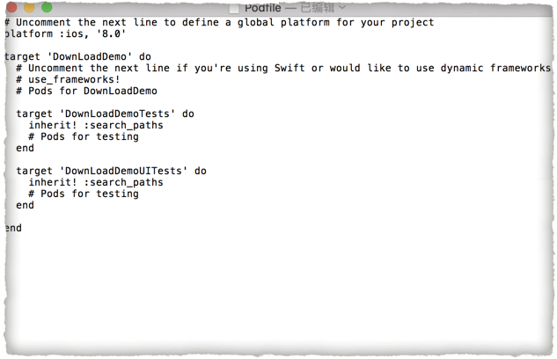
1. 新建工程 PodTest
2. 打开终端，cd到 PodTest 根目录
3. 在终端输入 "pod init"，会自动创建一个名为 Podfile 的文件（打开如下）

Slide 3
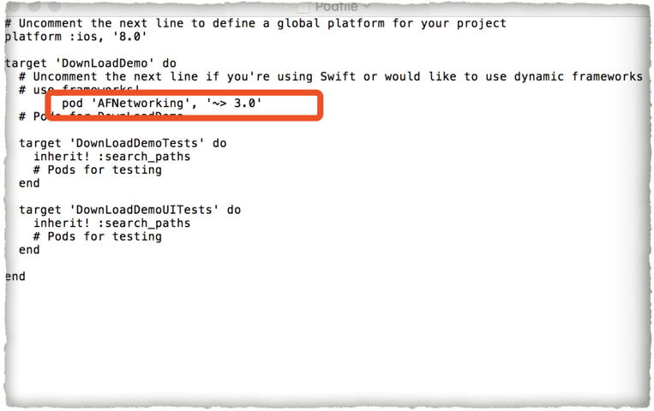
4. 编辑 Podfile 文件

Slide 4
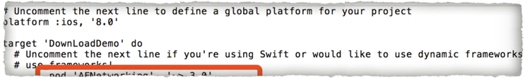
5. 在终端输入 "pod install"，等待下载完成。
6. 回到工程目录，双击“PosTest.xcworkspace”进入程序
注意：
[!] Automatically assigning platform `ios` with version `8.0` on target `DownLoadDemo` because no platform was specified. Please specify a platform for this target in your Podfile. See `https://guides.cocoapods.org/syntax/podfile.html#platform`.
这是在使用cocoapods安装三方库配置podfile之后的一个警告信息。
只需要将第二行platform前面的注销# 符号去掉 就可以了

